Slide 1

IC 811 – Banco de Dados parte 01
Prof. Sérgio Serra
sergioserra@gmail.com

Slide 2
Programa Analítico
III – Conceitos de Modelagem Relacional de Dados
3.1 Conceitos do Modelo Relacional
3.2 Restrições de Integridade
3.4 Álgebra Relacional
3.4.1 Operações relacionais unárias
3.4.2 Operações relacionais binárias
3.4.3 Outros operadores
3.4.4 Elaboração de Consultas
3.5 Cálculo Relacional de tupla
3.6 Cálculo Relacional de domínio
IV – Formas Normais
4.1 Dependências Funcionais
4.2 Dependências Não Funcionais
4.3 Normalização (1FN, 2FN, 3FN, 4FN e FNBC)
V – Linguagem SQL
4.1 Definições e tipos de dados em SQL
4.2 Especificando restrições em SQL
4.3 Instruções de Manipulação de Dados (DML)
4.4 Consultas de recuperação básicas em SQL
4.5 Instruções INSERT, DELETE e UPDATE em SQL
4.6 Consultas complexas e modificação de esquema
4.7 Instruções de Alteração de Esquema (DDL)
4.8 Consultas de recuperação SQL mais complexas
4. 9 Tabelas Virtuais
4.10 Manipulação de Ìndices
I – Introdução a Sistemas Gerenciadores de Bancos de Dados
1.1 Introdução aos bancos de dados
1.2 Características da abordagem de banco de dados
1.3 Vantagens de usar a abordagem de SGBD
1.4 Arquitetura de SGBD
1.5 Modelos de dados, esquemas e instâncias
1.6 Arquitetura de três esquemas e independência de dados
1.7 Arquiteturas centralizadas e cliente/servidor para SGBDs
1.8 Classificação dos sistemas gerenciadores de banco de dados
II – Conceitos de Modelagem Conceitual de Dados
2.1 Metodologias de projeto de Banco de Dados (Projeto Top-Down, Projeto Bottom-Up)
2.2 Projeto Top-Down de Banco de Dados (Projeto conceitual, lógico e fisico)
2.3 Modelagem Conceitual de Dados
2.3.1 Entidades, Relacionamentos, Atributos
2.3.2 Generalização, Especialização
2.3.3 Entidades Fracas
2.3.4 Tipos de Relacionamentos
2.4 Modelagem de dados (ER, EER e UML)
2.5 Mapeamentos ER-Conceitual
2.6 Projeto Bottom-Up de Banco de Dados
2.7 Engenharia Reversa

Slide 3
Bibliografia
BÁSICA
HEUSER, C.A.; Projeto de Banco de Dados. 6a edição. Série Livros Didáticos – Instituto de Informática da UFRGS, número 4. Editora Bookman, 2009.
ELMASRI, R.; NAVATHE S. B. Sistemas de Banco de Dados. 6a edição. Editora Addison-Wesley. 2010.
COMPLEMENTAR
KORTH, H. F.; SUDARSHAN, S; SILBERCHATZ, A. Sistema de Banco de Dados. 5a edição. Editora Campus, 2006.
DATE, C. J., Introdução a Sistemas de Bancos de Dados. 8a edição, Editora Campus, 2004.

Slide 4
O que é IC 508?
Objetivo
Introduzir os fundamentos que permitam ao aluno adquirir o domínio básico da tecnologia de banco de dados.
Ementa
Conceitos básicos de banco de dados. Modelos de dados e linguagens. Projeto de bancos de dados. Novas tecnologias e aplicações de banco de dados.

Slide 5

Professor
Prof. Sérgio Serra
Labotatório de Banco de Dados, prédio PAP/UFRRJ
E-Mail: sergioserra@gmail.com
Horário de Dúvidas
Remoto

Slide 6
Avaliações
Provas Escritas = 2
Trabalhos teórico/práticos =
Prova Optativa = 1
Critérios e Média para aprovação são os da UFRRJ
Cálculo das Notas
Não serão contabilizados trabalhos sem prova
Faltou alguma prova? → Optativa

Slide 7
Avaliações
Todas as atividades da disciplina serão anunciadas e acompanhadas em sala de aula
Provas Individuais
A prova optativa abordará toda a matéria.
Serão propostos quatro trabalhos (dois teóricos e dois práticos)
Trabalhos práticos
uso da linguagem SQL
projeto + implementação de uma pequena aplicação de banco de dados (grupos serão definidos)
Exercícios e Participação = listas de exercícios, presença, atividades complementares e participação em aula contam a seu favor

Slide 8

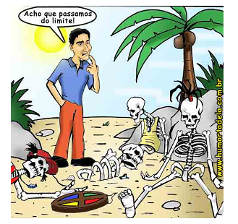
Datas Importantes
Prova₁ =
Prova₂ =
Prova_{opt} = Semana de Optativas

Slide 9

Você pode copiar esssas
transparências à vontade, parte delas são
do autor, outras vieram de diversas fontes da Web, livros, etc…
Obrigado a todos que contribuiram.

Slide 10

Conceitos Básicos – Parte I
Conceitos Básicos
O que é um banco de dados
Como manipular um banco de dados
Projetos de Banco de Dados
Tópicos Importantes
Aplicações

Slide 11
Exercício 1
Leia o seguinte artigo publicado na edição de Dezembro/2008 da revista SBC Horizontes: “Qual o Papel de um DBA?”, por Carina F. Dorneles e Ronaldo S. Mello.
Responda:
1. Quais são as opções de carreira em BD ou o que faz um profissional de
BD?
2. Quais são as maiores empresas de BD no Brasil e no exterior?
3. Quais são os grupos de pesquisa em BD no Brasil e quem são seus
líderes?
4. Quais são os temas de pesquisa em BD na UFRJ e quem são seus
pesquisadores?
5. Faça um breve pesquisa salarial e compare os salários do DBA com o de Analista de Sistemas.
Entrega por email e por papel em sala de aula
ASSUNTO: IC 508- NOME DO ALUNO
TEXTO: respostas até 600 palavras (sem cut/paste)
PRAZO: até às 10hs – próxima aula

Slide 12
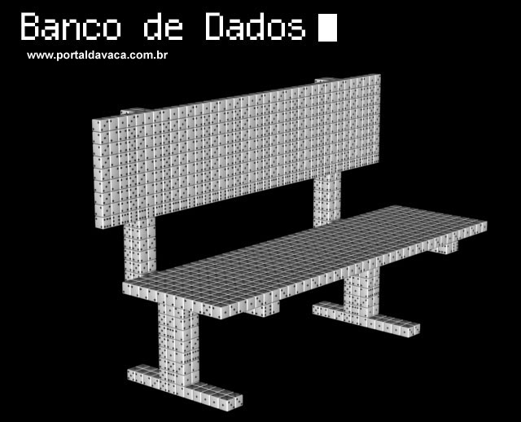
Nossos objetivos em na disciplina Banco de Dados I
O que é um banco de dados?
Como modelar dados?
Como manipular um banco de dados?

Slide 13

Nosso objetivo neste módulo
O que é um banco de dados?
Sem saber isso você não sairá da disciplina!

Slide 14
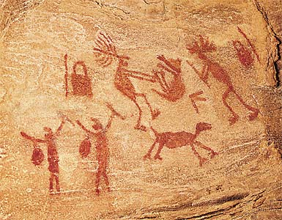
Banco de Dados
Muito Antigamente..... Pedra

Slide 15
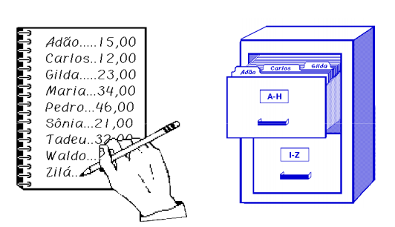
Banco de Dados
Antigamente..... fichário

Slide 16
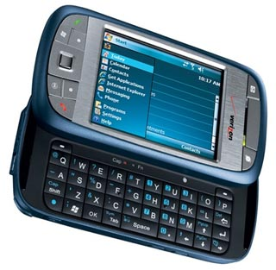
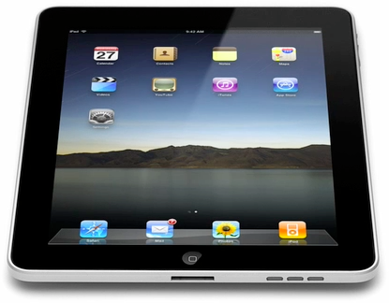
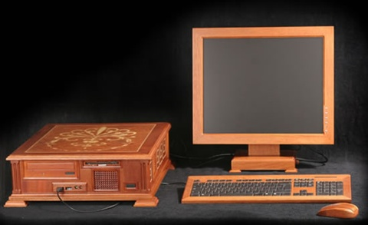
Problema do Fichário
Uma gaveta aberta por vez
Uma pessoa por vez acessando
Busca sequencial
Quem que pode atualizar a ficha?
Posso tirar duas fichas ao mesmo tempo?
Duas pessoas diferentes podem ter fichas?
E se enquanto uma pessoa está com a ficha,
uma outra acessa o fichário,
não encontra a ficha,
então cria uma nova ficha;
quando a uma devolver a ficha,
serão duas fichas diferentes
para o mesmo cliente!
E se perde a ficha?
E se pega fogo em tudo?
E SE PRECISAR DE FICHÁRIOS DIFERENTES PARA DADOS DIFERENTES?

Slide 17
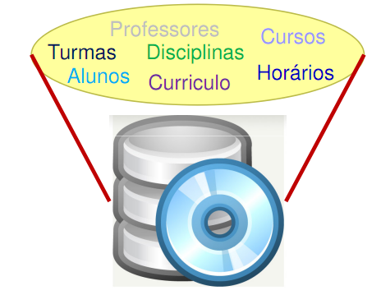
Banco de Dados da UFRRJ
HOJE em dia.....

Slide 18
Dados, Informação e Metadados
Nome | Sala | Unidade | email
Sergio Serra | 8 | DEMAT | serra
Maltar | 8 | DEMAT | maltar
Nilton Rizzo | 8 | DEMAT | rizzo
Nome | Sala | Unidade | email
Sergio Serra |  |  | serra
Maltar | 8 | DEMAT | maltar
Nilton Rizzo |  |  | rizzo
O que são dados?
O que são metadados?

Slide 19
Dados, Informação e Metadados
Dado: fato do mundo real que está registrado e possui um significado implícito no contexto de um domínio de aplicação
exemplos: Sergio Serra, DEMAT
Informação: fato útil que pode ser extraído direta ou indiretamente a partir dos dados
exemplos: Nome, email
Metadado: dado que descreve o dado
exemplos: header do email

Slide 20
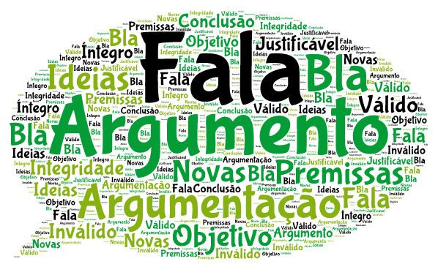
Banco de Dados
Coleção de dados inter-relacionados e persistentes que representa um subconjunto dos fatos presentes em um domínio de aplicação (universo de discurso)

Slide 21


Banco de Dados
Fornece acesso seguro e eficiente (a grandes quantidades de) dados
Resolve problemas de
Armazenamento
Consulta eficiente
Acesso e atualização
Segurança e acessos de usuários múltiplos
Melhor do que usar fichários e arquivos ou...

Slide 22

Muitas questões.....
Quais dados são necessários?
Como modelar de dados?
Como evitar redundância?
Como consultar a dados?
Como atualizar dados?
Como controlar acesso?

Slide 23
Definições de BD
[Chu, 1985]
Um banco de dados é um conjunto de arquivos relacionados entre si.
[Date, 1975]
Um banco de dados é uma coleção de dados operacionais usados pelas aplicações de uma determinada organização.
[Elmasri & Navathe, 2000]
Um banco de dados é uma coleção de dados relacionados
um BD possui as seguintes propriedades implícitas:
1. Representa aspectos do mundo real (mini-mundo ou universo de discurso)
2. Coleção de dados logicamente coerentes com algum significado inerente
3. Projetado, construído e instanciado (“povoado”) para uma aplicação específica

Slide 24
Banco de Dados .....
Informática UTILIZA INTENSAMENTE Banco de Dados
Ciência, Economia, Engenharia, Medicina, Direito, Educação, …
Qualquer aplicação precisa de dados!
Dados precisam ser armazenados, gerenciados, consultados, recuperados através de ....
S.G.B.D.

Slide 25
SGBD
Um sistema de gerência de banco de dados (SGBD) é um conjunto de programas que permite criar e manter (manipular) um banco de dados
BD + SGBD = sistema de banco de dados
Mantém Dados e Metadados
Informação

Slide 26
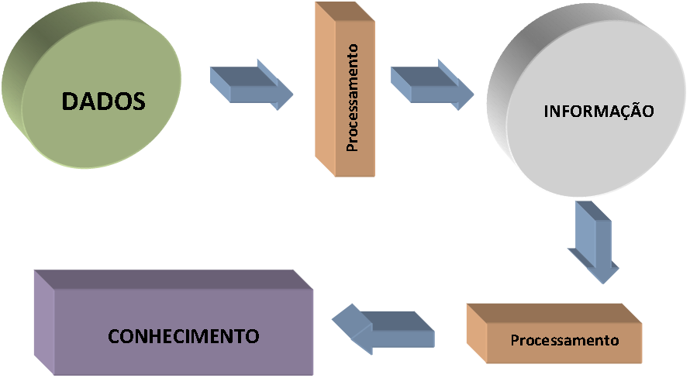
Nunca esqueça disso.....

Slide 27
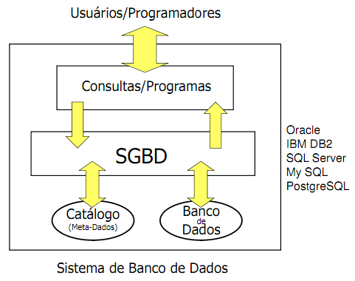
Visão geral (simplificada) SGBD

Slide 28
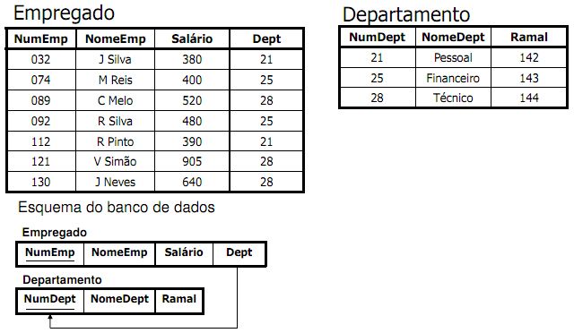
Visão geral (simplificada) SGBD
BD I é puramente RELACIONAL
(relações)

Slide 29
Vantagens do uso de SGBD
Controle de redundância dos dados
Controle de acesso (segurança)
Armazenamento persistente dos dados
Existência de múltiplas interfaces para os usuários
Representação de relacionamentos complexos entre os dados
Manutenção de restrições de integridade
Acesso multi-usuário (controle de concorrência e recuperação de falhas)
Dedução de regras e ações que usam regras

Slide 30



Projetando um BD – visão top down!
1 - Universo do Discurso
2 – Modelagem de Dados
e Projeto de BD
3 – Artefato Tecnológico

Slide 31
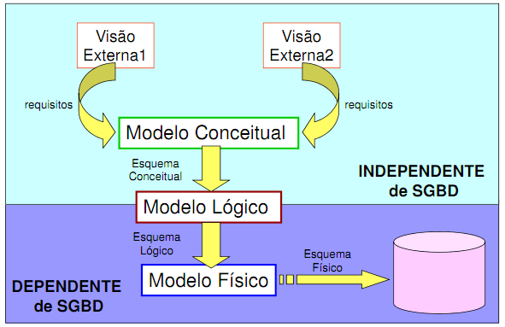
Projetando um BD – visão top down!
3
CAMADAS

Slide 32
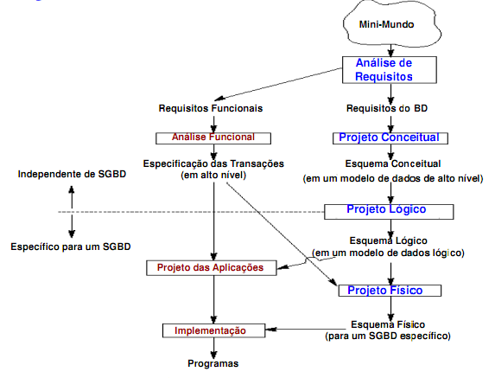
Projetar um BD é abstrair...
3
CAMADAS

Slide 33
Abstração de Dados
Mundo Real
Modelo Conceitual (modelo abstrato dos dados) | Independente do modelo de dados Independente do SGBD
Modelo Lógico (estrutura dos dados) | Dependente do modelo de dados Independente do SGBD | Relacional |  | Orientado a Objetos | Objeto-relacional
Modelo Físico | Dependente do modelo de dados Dependente do SGBD | Organisação física dos dados Estruturas de armazenamento de dados Índices de acesso
Sistema Médico
Consulta
Médico
Paciente
CRM nome
Médico (CRM, Nome)

Slide 34
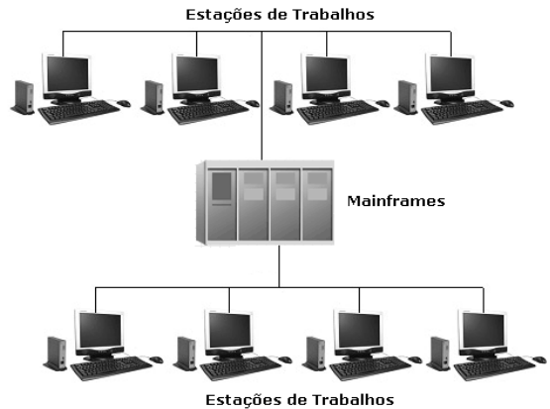
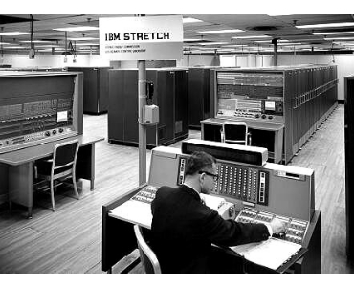
Arquiteturas de um SGBD
Plataformas Centralizadas:
Um computador de grande porte que é o hospedeiro do SGBD e o emulador para os aplicativos.
Possui alto custo, e alto poder de processamento.

Slide 35

Arquiteturas de um SGBD
Sistema de Computador Pessoal:
O computador pessoal é o hospedeiro do SGBD e o cliente ao mesmo tempo.
Ex. Padaria do seu Manuel...

Slide 36
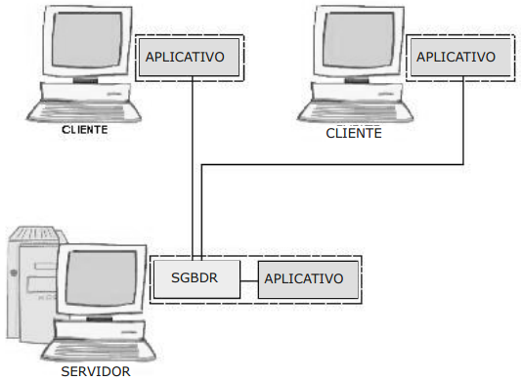
Arquiteturas de um SGBD
Sistema de Cliente-Servidor:
O cliente executa as tarefas do aplicativo (interface gráfica), e o servidor executa o SGBD.
Ex: Trabalho dos alunos nas disciplina...

Slide 37
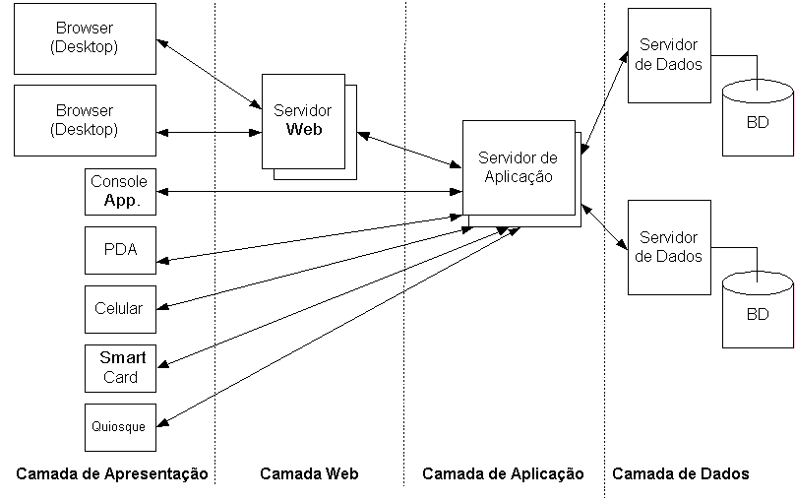
Arquiteturas de um SGBD
Sistema de Cliente-Servidor N camadas:
Acrescenta uma camada (Aplicação) entre o cliente e o banco de dados.
Ex. E-Commerce, Kiosque da Rural

Slide 38
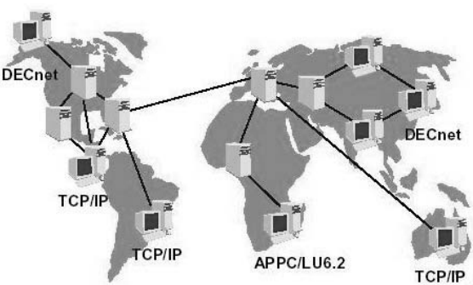
Arquiteturas de um SGBD
Banco de dados distribuídos:
A informação está distribuída em diversos SGBDs espalhados em locais diferentes e conectados através de redes .
Ex. Ambev
Notes:
Os dados estao espalhados.

Slide 39

Arquiteturas de um SGBD
Banco de dados distribuídos:
BD nas NUVENS (Visto em Top Especiais, aguarde!)
Ex. Facebook, Twittrer....

Slide 40
Quando não usar um SGBD?
Mais desejável usar arquivos comuns sob as seguintes circunstâncias:
Aplicações de banco de dados simples e bem definidas, para as quais não se espera muitas mudanças.
Requisitos rigorosos, de tempo real, que podem não ser atendidos devido as operações extras executadas pelo SGBD (programas CAD, etc.).
Sistemas embarcados com capacidade de armazenamento limitada.
Nenhum acesso de múltiplos usuários aos dados.

Slide 41
Tópicos em BD...
Estruturas de armazenamento de dados
Modelagem e projeto de bancos de dados
Linguagens e Processamento de consultas
Controle de concorrência
Segurança e integridade
Recuperação de falhas
BI, DW, OLAP
Data Mining, grafos
LOD, RDF, XML
NoSQL
Proveniência
Web Semântica
Ontologias
BD biológicos, geográficos
Redes Sociais
BIG DATA...

Slide 42
Aplicações Tradicionais de BD
Bancos de dados multimídia – figuras, videos, sons, voz
GIS, Sistemas de informações geográficas
Mapas, dados meteorológicos, imagens, satélite
Web
Automação administrativa (ex., bancos, hospitais, bibliotecas, empresas, etc.)
Gerência de dados científicos (ex., Genoma)
Projeto assistido por computador (ex., aviões, circuitos integrados)
Comércio eletrônico
Bibliotecas digitais
Sistemas de apoio a decisão
Business Inteligence
...

Slide 43
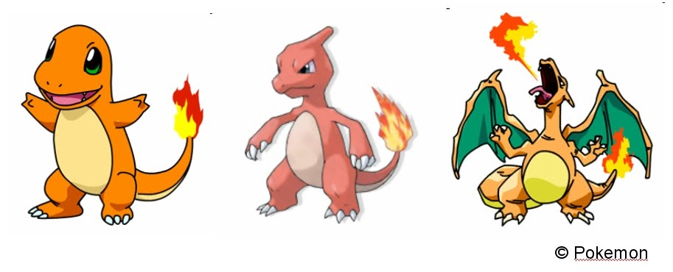
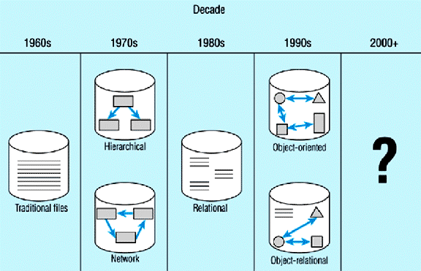
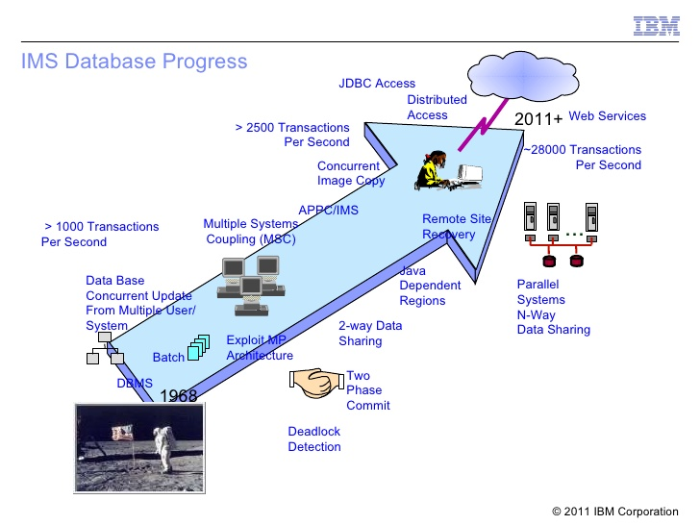
Evolução BD

Slide 44
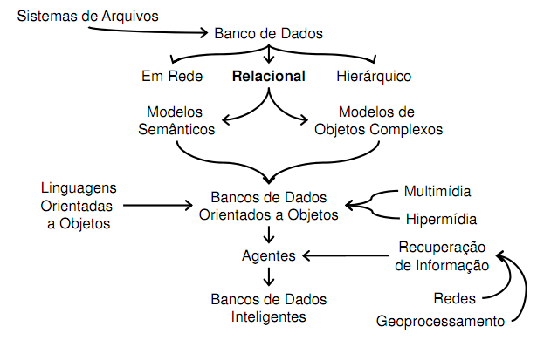
Evolução BD

Slide 45
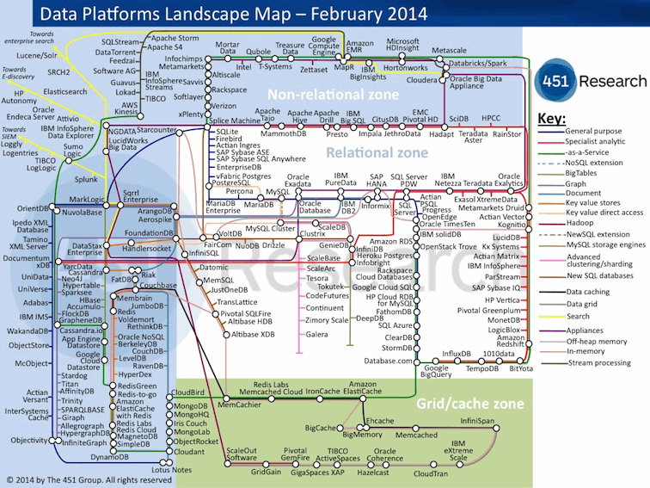

Slide 46

Modelos de Dados (visão geral)

Slide 47
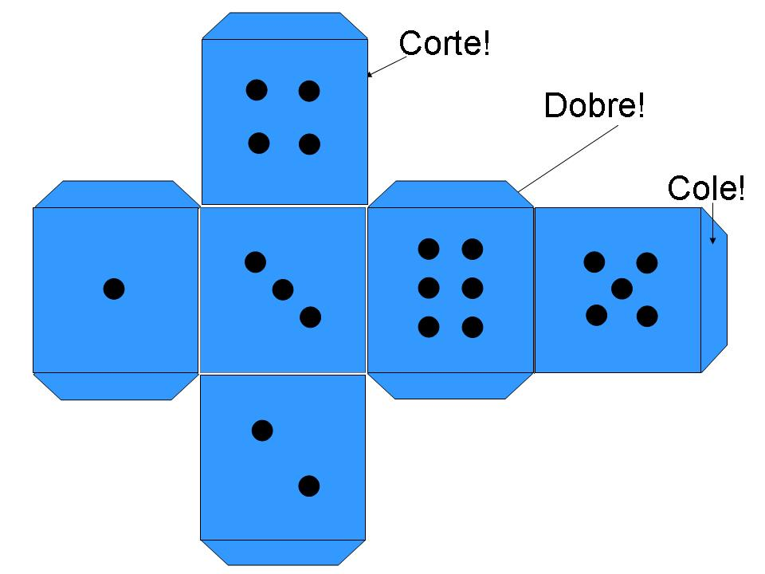

Modelos de Dados
Um modelo de dados é uma coleção de ferramentas conceituais para a descrição de dados, relacionamentos, semântica de dados e restrições de consistência.

Slide 48
Modelos de Dados
Modelos de Dados (conceitual)
Entidade-Relacionamento (ER)
Orientado a Objetos (OO)
Modelos de Dados (lógicos)
Redes
Hierárquico
Relacional
Objeto-relacional
Orientado a Objetos
Modelos mais antigos
(mas não estão mortos!)

Slide 49
Exemplo das Informações em uma
Planilha….
nome rua cidade conta saldo
José Figueiras Campinas 900 55
João Laranjeiras Campinas 556 1.000
João Laranjeiras Campinas 647 5.366
Antônio Ipê São Paulo 647 5.366
Antônio Ipê São Paulo 801 10.533

Slide 50
O Modelo de Redes
Os dados são representados por coleções de
registros e os relacionamentos por ligações
José
Figueiras
Campinas
900
55
556
1.000
João
Laranjeiras
Campinas
647
5.366
Antônio
Ipê
São Paulo
801
10.533
Clientes Contas

Slide 51
O Modelo Hierárquico
Os dados e relacionamentos são representados por registros e ligações, respectivamente.
Os registros são organizados como coleções arbitrárias de árvores.
José
Figueiras
Campinas
Antônio
Ipê
São Paulo
João
Laranjeiras
Campinas
556
1.000
647
5.366
900
55
647
5.366
801
10.533

Slide 52
O Modelo Relacional
Tabela Cliente (dados)‏
cód-cliente nome rua cidade
015 Ringo Figueiras Campinas
021 John Laranjeiras Campinas
037 Paul Ipê São Paulo
Tabela Conta (dados)‏
nro-conta saldo
900 55
556 1.000
647 5.366
801 10.533
Relações, tuplas,
Atributos,
Domínios,
Operadores....
cód-cliente nro-conta
015 900
021 556
021 647
037 647
037 801
Tabela Cliente-Conta (relacionamento)‏

Slide 53
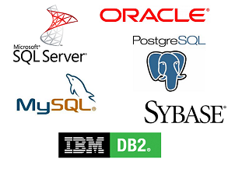
Diferença entre os Modelos
O modelo relacional não usa ponteiros ou ligações.
Relaciona registros a partir de valores do registro.
Possui um linguagem para manipular registros e relações
Provê independência de dados
O modelo relacional ainda é o mais comum no mercado

Slide 54
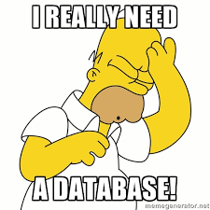
Funções de um SGBDR (Arquitetura SGBD)

Slide 55
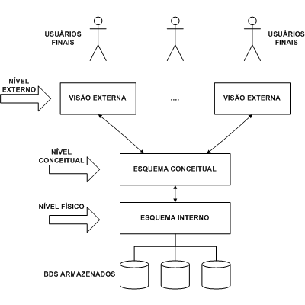
Arquitetura de 3 Esquemas SGBD
Mapeamento
Externo/Conceitual
Mapeamento
Conceitual/Interno

Slide 56
Detalhamentos dos níveis
Nível de visões:
Alto nível de abstração descreve partes do banco de dados.
Muitos usuários do sistema de banco de dados não estarão interessados em todas as informações
Definido para simplificar esta interação com o sistema, que pode fornecer muitas visões para o mesmo banco de dados.
Nível conceitual:
Abstração descreve quais dados estão armazenados no banco de dados e as relações que existem entre eles.
O banco de dados inteiro é descrito em termos estruturas relativamente simples. Embora as implementações no nível conceitual possa envolver complexas estruturas de nível físico, o usuário do nível conceitual não precisa preocupar-se com isso.
Usado por administradores de banco de dados, que decidem quais informações devem ser mantidas no BD;
Nível físico:
baixo de abstração descreve como os dados estão realmente armazenados.
complexas estruturas de dados de baixo nível são descritas em detalhes;

Slide 57
Instâncias e Esquemas
Os bancos de dados mudam a medida que informações são inseridas ou apagadas
A coleção de informações armazenadas é chamada de INSTÂNCIA do banco de dados (mudam com frequência)
O projeto geral do banco de dados é chamado ESQUEMA do banco de dados (não mudam com frequência)

Slide 58
Independência dos Dados
O uso de bancos de dados permite modificar o ESQUEMA dos dados em um nível sem afetar a definição do esquema em um nível mais alto. Isto é chamado de
independência
dos dados
Minimundo
(universo do discurso)
Níveis
De
Abstração
Projeto Conceitual
Projeto Lógico
esquema
Projeto Físico
instâncias

Slide 59
Independência dos Dados
Existem 2 tipos de Independência
Independência física de dados: habilidade de modificar o esquema físico sem a necessidade de reescrever os programa aplicativos
Estas modificações são necessárias para melhorar o desempenho
Independência lógica de dados: habilidade de modificar o esquema conceitual sem a necessidade de reescrever os programas aplicativos
Estas modificações são necessárias quando a estrutura lógica é alterada.
Exemplo: adição de um novo atributo

Slide 60
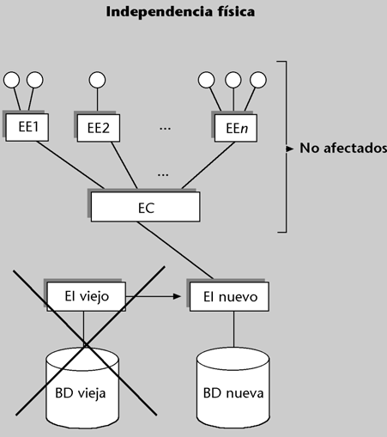
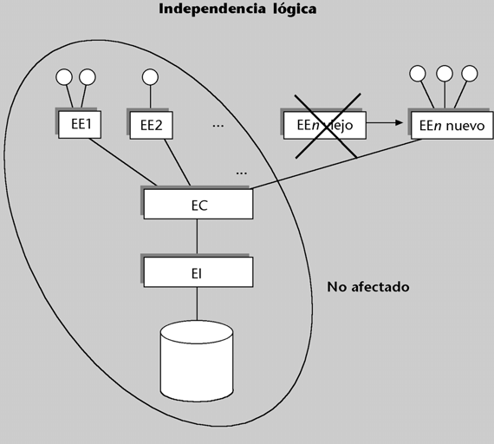

Independência dos Dados
A independência lógica dos dados é mais difícil de ser alcançada do que a física, os programas são bastante dependentes da estrutura lógica dos dados que eles acessam

Slide 61
Linguagem de Definição de Dados (DDL)
Um esquema de banco de dados é especificado por um conjunto de definições expressas por uma linguagem especial chamada linguagem de definição de dados (Data Definition Language)
O resultado da compilação de comandos de uma DDL é o conjunto de tabelas que serão armazenadas no dicionário (ou diretório) de dados

Slide 62
Linguagem de Definição de Dados (DDL)
Um dicionário de dados contém metadados, (dados sobre os dados)
Um catálogo contém metadados sobre estruturas e estatísticas do SGBD
Estes dicionários (diretório) são consultados antes que os dados sejam lidos ou modificados no SGBD

Slide 63
Linguagem de Manipulação de Dados (DML)
Manipulação de dados significa:
Buscar informação armazenada no BD
Inserir novas informações no BD
Excluir de informações do BD
Alterar dados armazenados no BD
No nível físico precisamos definir estruturas de dados e algoritmos que permitam acesso eficiente aos dados armazenados em disco

Slide 64
Linguagem de Manipulação de Dados (DML)
A linguagem de manipulação dos dados permite ao usuário manipular os dados da seguinte forma:
Procedural: o usuário informa qual dado deseja acessar e como obtê-lo
Não-procedural: o usuário informa qual dado deseja acessar SEM especificar como obtê-lo

Slide 65
Linguagem de Manipulação de Dados (DML)
Linguagens não-procedurais são usualmente mais fáceis de aprender e usar do que DMLs procedurais.
Se o usuário NÃO ESPECIFICAR COMO obter os dados, as linguagens não-procedurais poderão gerar um código não tão eficiente.

Slide 66
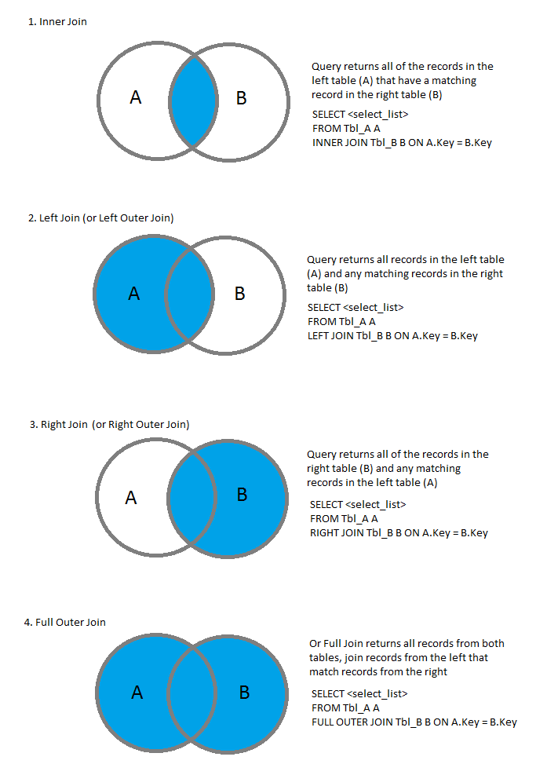
Linguagem de Manipulação de Dados (DML)
Uma consulta (Query) é uma declaração de busca de uma informação no BD
A parte da DML que busca informações é chamada
LINGUAGEM DE CONSULTA
No SGBDr temos a linguagem SQL

Slide 67
Usuários do Banco de Dados
Programadores de Aplicativos:
São os usuários que escrevem os programas de aplicação através da DML
Exemplos de um sistema bancário são programas que geram cheques, fazem débitos e créditos em contas, transferem fundos entre contas
Usuários de alto nível
Interagem com o sistema sem escrever programas
Formulam consultas em uma linguagem de consulta, e cada consulta é submetida a um processador de consulta, cuja função é gerar um comando da DML

Slide 68
Usuários do Banco de Dados
Usuários especializados (especialistas = você)
Escrevem aplicativos especializados como sistemas especialistas
Usuários ingênuos
Interagem com o sistema invocando os programas aplicativos
Exemplo: um cliente do BB invocaria um programa de home banking para efetuar a transferência de R$ 100,00 da conta dele para a conta da sogra.

Slide 69

Usuários do Banco de Dados
Administrador do banco de dados: tem o controle central dos dados e dos programas de acesso aos dados e do SGBD
Você

Slide 70
Usuários do Banco de Dados
Funções do Administrador do banco de dados:
Definição dos esquemas
Definição de estruturas de armazenamento e métodos de acesso
Modificação de esquemas e de organização física
Concessão de autorização (seguranças) para acesso aos dados
Especificação de restrições de integridade
Backup/Restore/Replicação
Monitaramento de desempenho

Slide 71



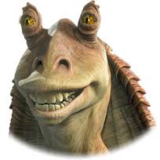
Usuários do SGBD(resumo)
Administrador (DBA)
Administra o BD e o SGBD
Autorizar acesso ao BD, coordenar e monitorar a utilização, adquirir hw e sw
Resolver problemas: violação de segurança, tempo de resposta, backup
Projetista
Identificar os dados e escolher estruturas apropriadas para representar e armazenar. Identificar os dados e escolher estruturas apropriadas para representar e armazenar
Antes de implementar/instanciar o BD
Analista sistema e Programadores aplicações (eng. sw)
Analistas: necessidades dos usuários + especificações acesso Padrão
Programadores: implementam as especificações, testes, documentos, manutenção
Usuário final
Acessar o BD: consultas, atualizações, relatórios …

Slide 72
Arquitetura Geral de um SGBDR

Slide 73

Estrutura Geral do sistema
Gerenciador de arquivos
Gerenciador do banco de dados
Processador de consultas
Pré-compilador da DML
Compilador da DDL
Arquivos de dados
Dicionário de dados
Índices

Slide 74
Transações
Utilizadas para controlar a integridade dos dados no Banco de dados
Acessos simultâneos vários usuários
Falhas no sistema
Otimizador de Consultas
Escolhe a forma mais eficiente para execução de uma consulta

Slide 75
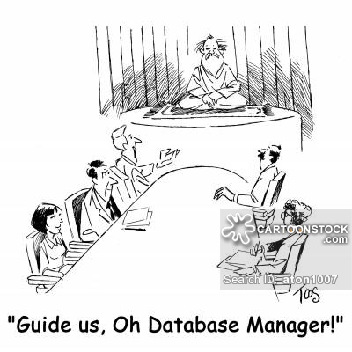
Classificação de SGBDs
Existem várias formas de classificar
Quanto ao tipo do modelo de dados
Rede, Hierárquico, OO, OR;
XML Nativo
Quanto ao número de Usuários
Mono, Multiusuários
Quanto ao tipo de arquitetura
Centralizado x Distribuído x P2P
Quanto ao tipo de código
Proprietário x Código Aberto
Quanto ao tipo de Suporte
OLTP x OLAP

Slide 76
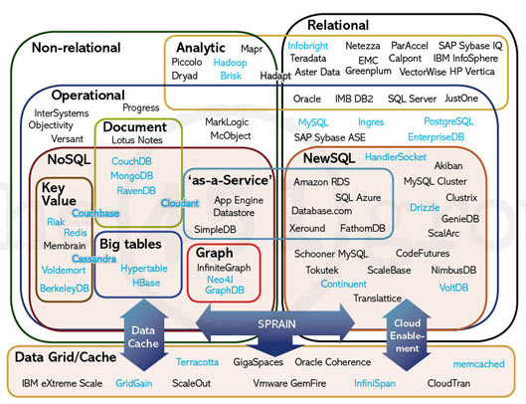
Classificação de SGBDs (outras)

Slide 77
IC 811 – Banco de Dados Atividades Recomendadas – Parte I
Leitura dos capítulos I e II do Navathe
Exercícios dos capítulos I e II do Navathe

